Slide 1
確率・統計
URL https://horibe.jp/
§１
担当：堀部和経
第１回 講義 p.１ ～ p.4
場合の数と順列
高等学校で「確率・統計」をしっかり学習した人は、１５回の講義の前半までは復習のような内容です。
講義は、丁寧に進めていく予定です。「確率・統計」の知識・技能を高めるよう取り組んでください。
■

Slide 2
教科書p.1
近世の初期，南ヨーロッパの諸都市で力－ドやその他のゲームによる賭けごとが流行していた．その勝つ割合の計算をミラノのカルダノが行つている．彼は３次方程式の解法に名を残しているが，職業的賭博師でもあった．１７世紀の中頃，フランスの数学者パスカルとフェルマーの間で交換され確率を論じた書簡が，確率論の始まりとされている．
■

Slide 3
―定の条件のもとにある事象がくり返し起こり，偶然に左右されるとき，その起こる場合の数を求めるために，順列や組合せなどの考え方が必要である.§1で確率の基本法則として，事象の間の確率の関係，加法定理とその一般化，複数の事象の
独立性・従属性を述べる．
■

Slide 4
統計の章で後述するが，社会活動が発展し多くの統計資料が集まり，それらを一覧するため度数の分布表や分布図が用いられ，解析するための手法が考えられた．それと同様に，確率についても，標本の出現確率を全体的に見通すために確率分布表や分布図が考えられる．その形にはいろいろなものがあるが，§2では代表的な一様分布，二項分布について述べる．これらの分布は現代の検定や推計の基礎になっている．
■

Slide 5
場合の数
あることがらについて、
起こりうるすべての場合の個数を
場合の数という。
■

Slide 6
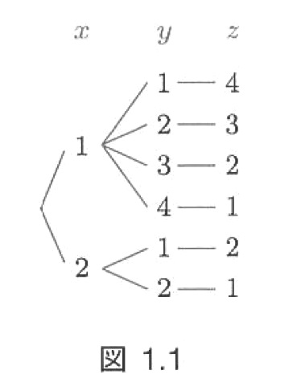
例 １．１
等式 が成り立つような自然数 は何通りあるか数えよう。
今 とする。 であるから、
樹形図
となり、 に矛盾する。
したがって、 である。
よって、それぞれの場合
の組は、
であるから、
通りである。
■

Slide 7
例 １．２
5枚のカードに数字1,2,3,4,5が1枚ずつ記入されている。その中から3枚のカードを並べて3桁の整数を作るとき、何通りの整数ができるかを考えよう。
百の位、十の位、一の位の順に選んでよい。
１ | ２ | ３ | ４ | ５
百 | 十 | 一
百の位は、5枚の中からどれを選んでもよいので、選び方は5通りある。
この一つの選び方に対して、十の位の選び方はそれぞれ4通りである。
百の位と十の位の選び方それぞれに対して、一の位選び方は3通りであるので、
選び方の総数は、
通りである。
百の位 | 十の位 | 一の位
５通り | ４通り | ３通り
■

Slide 8
１．１
異なる 個のものから 個とる順列の総数は、
個
例えば、異なる7個のものから3個とる順列の総数は、
1
2
3
4
5
6
7
通りとなる。
?
?
?
特に、異なる 個のものから 個とる順列は、次の様に書く。
1
2
・
・
・
n
?
?
・
・
・
?
この右端の記号 は、階乗の記号である。
■

Slide 9
階乗の記号 を用いて、順列を表すと のとき、
と書ける。
ここで、 とすると、右辺の分母は、 となる。そこで、
と定義する。すると①は、 のときも成り立つ。したがって、
と書ける。
■

Slide 10
例題 １．１
6個の数字0,1,2,3,4,5の中から異なる4個を並べて4桁の整数を作るとき
(1) 全部で何個あるか (2) 偶数は何個あるか
0 | 1 | 2 | 3 | 4 | 5
(解)(1) 千の位は0以外の5個の数字から1個選ぶ。
千 | 百 | 十 | 一
次に、百以下の位の3桁の数字は、残っている0を含めた5個の中から3個を選べばよいから、その総数は、 通り。
(2) 一の位が0である場合と、それ以外の場合に分けて考察する。
(Ａ) 一の位が0である場合。千百十の3桁は、5個から3個とる順列である。
(Ｂ) 一の位が2または4である場合。千の位には0は選べないので4通りの選び方がある。
残った2桁は、4個から2個とる順列となる。
（Ａ）（ Ｂ ）
通り
■

Slide 11
例 １．３
4種類の数字1,2,3,4を用いて3桁の数を作る場合、同じ数字を何回用いてもよいものとする。
百、十、一の各位の数字の選び方は、他の位の選び方に関係ない。
そして、その選び方はすべて、3通りであるから、その総数は、
百 | 十 | 一
通り
異なる 個のものから同じものを繰り返しとることを許して 個とる順列を、重複順列という。その総数は、
である。
■

Slide 12
次に、教科書の詳細解答のプリントを紹介します。 そのプリントの最後に、 今回の講義の課題を提示しています。
終

